Slide 1


Slide 2
면접 준비 워크시트_기업 분석
기업명
희망 직무/부서명
이념 및 비전
사업영역 및 제품
최근 뉴스
인재상
핵심가치/CEO인사말
워크시트_인재상
인재상 | 정의 | 나의 강점 및 관련 경험
면접 준비 워크시트_직무 분석
지원직무
직무선택 이유
무슨 일을 하는지?
지원직무에 필요한 역량은?
나의 직무적 강점
나의 직무적 약점(보완점)
직무와 관련된 경험
직무에 적합한 이유
입사 후 직무계획

Slide 3
이력서 및 자기소개서 분석시트
이력서 항목 | 예상질문 도출 | 답변 키워드(역량/경험)
자기소개서 항목 | 예상질문 도출 | 답변 키워드(역량/경험)

Slide 4
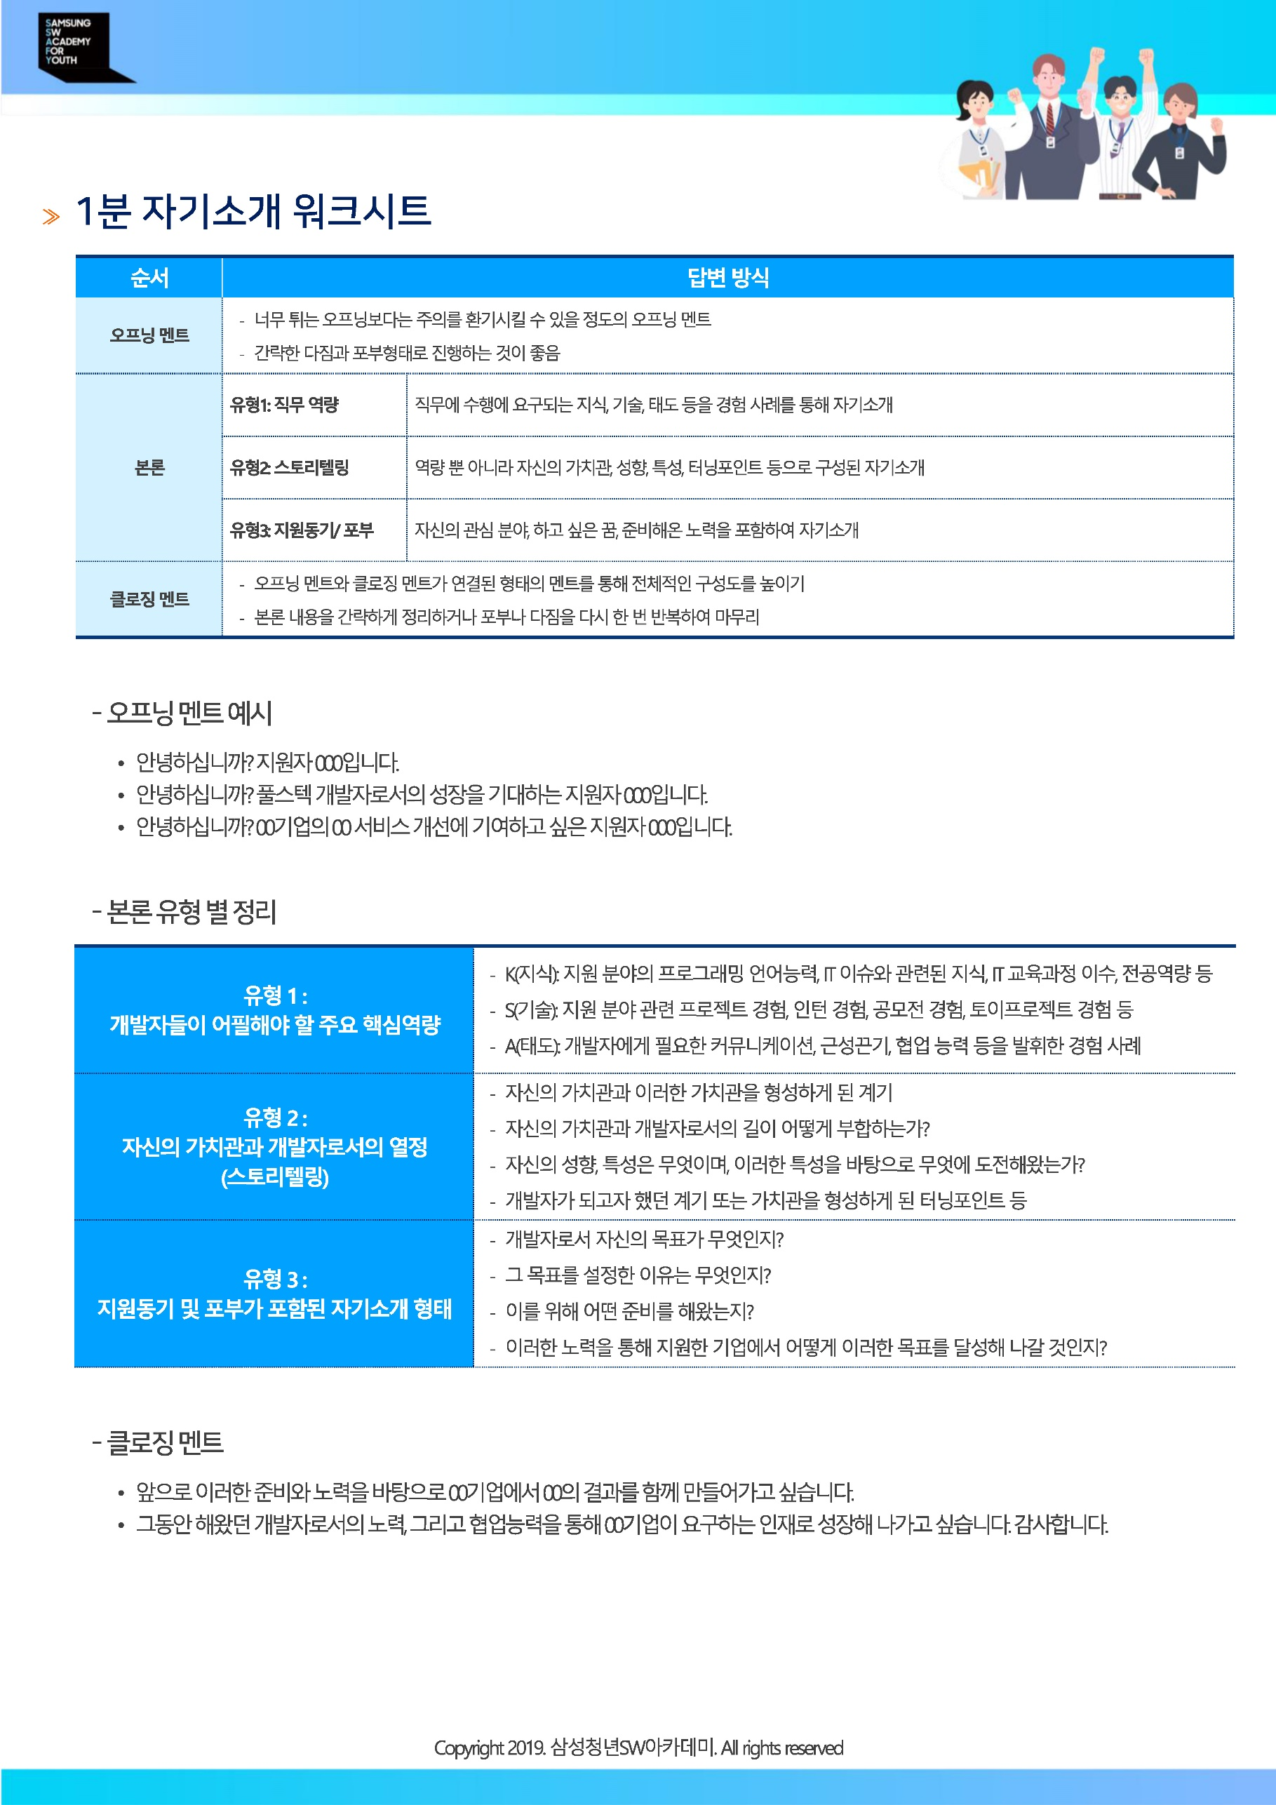

Slide 5
자신만의 자기소개 만들기
오프닝 멘트
본론
클로징 멘트

Slide 6
